Slide 1
SetupStore
SHOP
Group 2: Ngô Việt Tùng

Slide 2
SetupStore
PAY
01
Usecase
02
Công nghệ sử dụng
03
Quá trình hoàn thành và khó khăn
04
Demo, Q&A

Slide 3
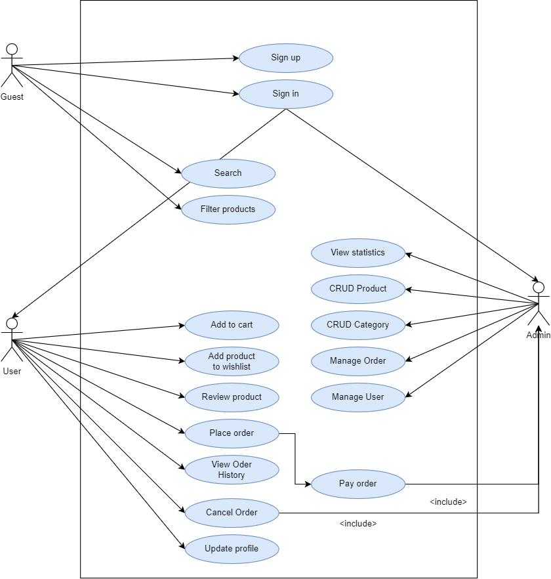
1. UseCase

Slide 4
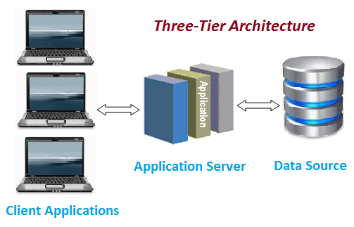
2. Công nghệ sử dụng
Client side: Reactjs, Redux Toolkit, Ant design
Server side: Nodejs, Expressjs
Database: MongoDb
Client và Server tương tác với nhau qua API

Slide 5
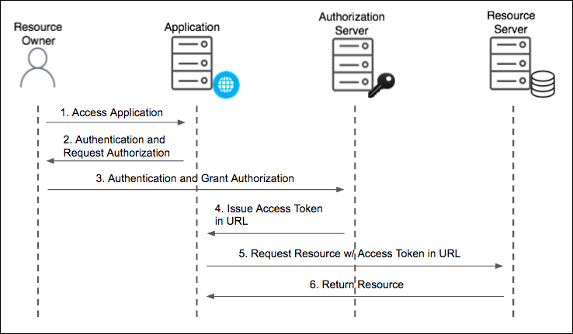
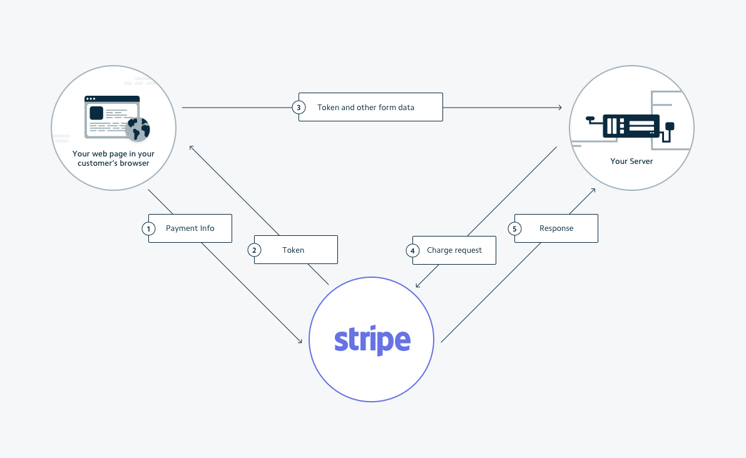
2. Công nghệ sử dụng
Intergrated with Firebase authen function
Intergrated with Stripe for payment function

Slide 6
3. Quá trình hoàn thành dự án
Ở giai đoạn đầu dự án team lên ý tưởng việc cần làm tổ chức các buổi grooming và planning
Tiếp đó team tổ chức daily standup 2 ngày 1 lần vào mỗi tối thứ 2,4 và thứ 6.
Ở cuối 1 sprint team tổ chức sprint review để review sản phẩm xem cái nào đã làm được, cái nào cần cải thiện thêm, đồng thời có những buổi sprint retrospective để nhìn nhận lại các vấn đề làm tốt và cần cải thiện hơn ở những sprint sau về con người, quy trình làm việc

Slide 7
DEMO

Slide 8


